Slide 1

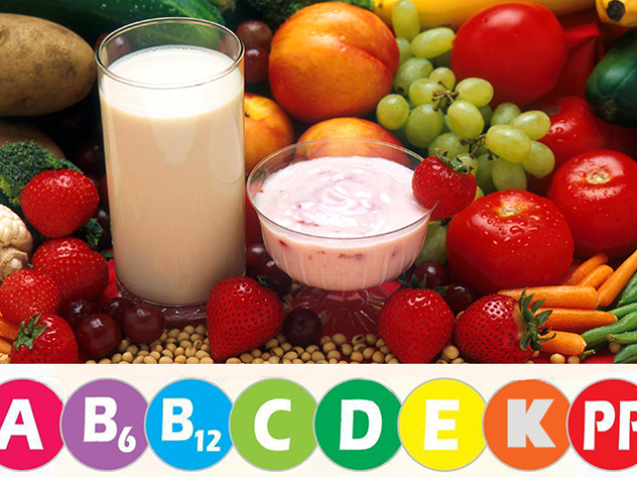
Загальні поняття про біологічно активні
речовини
(вітаміни та ферменти)
10 клас

Slide 2
Біологічно активні речовини (БАР)
Вітаміни
Гормони
Ферменти
Біологічно активні речовини
Алкалоїди
Антибіотики
Токсини та отрути
БАР-речовини, що активно впливають на біологічні процеси в живих організмах.
Мають високу фізіологічну активність за малих концентрацій.

Slide 3
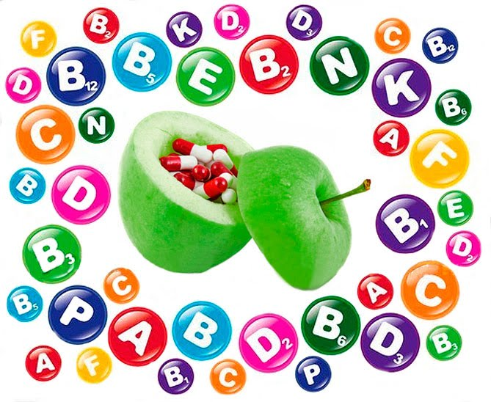
Вітаміни - органічні сполуки , які обов‘язково потрібні живим
організмам у невеликій кількості, для здійснення
важливих біохімічних і фізіологічних процесів.
Містяться в харчових продуктах рослинного і
тваринного походження. Деякі утворюються в організмі людини.
Низькомолекулярні сполуки різних класів,що мають складні формули і назви, прийнято позначати великими латинськими літерами.
Потреба людини у вітамінах залежить від:
- віку,
- стану здоров'я,
- способу життя,
- характеру його діяльності,
- пори року,
- вмісту в їжі основних компонентів живлення.
Авітаміноз - відсутність в організмі якогось вітаміну.
Гіповітаміноз - часткова недостача вітаміну.
Гіпервітаміноз - при надлишковому вживанні вітамінів у людей, що вживають харчові
добавки і вітаміни ( більш характерний для жиророзчинних;
проявляється у інтоксикації організму).
Надлишок або нестача спричиняє захворювання:

Slide 4
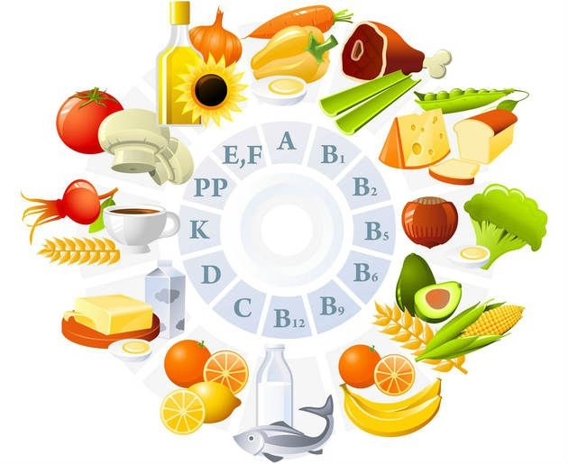
КЛАСИФІКАЦІЯ
ВОДОРОЗЧИННІ
(В₁, В₂, В₆, РР, С,
В₅, В₉, В₁₂)
ЖИРОРОЗЧИННІ
( А, Д, Е, К )

Slide 5
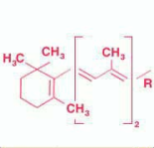
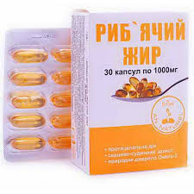
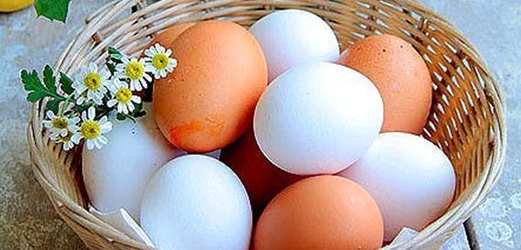
ВІТАМІН
A
Вітамін росту і зору.
Впливає на ріст,посилює опірність
організму до інфекцій.
Входить в зоровий пігмент родопсин.
При недостачі –захворювання «куряча
сліпота»(порушення сутінкового зору),
сухість шкіри, втрата ваги.
Сильний антиоксидант.
Міститься
переважно в
тваринних
продуктах:риб.жир,
молоко, сир, риба,
яйця,масло.
У рослинах моркві,
петрушці,тощо
– каротин.
РЕТИНОЛ

Slide 6
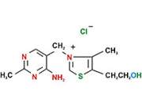
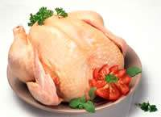
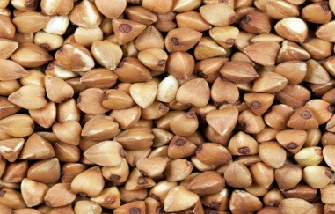
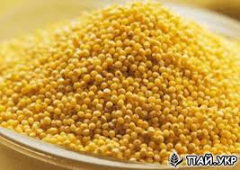
ВІТАМІН
B₁
Позитивно впливає на м’язи і нервову
систему, у комплексі з ферментами
регулює обмін вуглеводів і амінокислот.
При недостачі-захворювання«бері-бері»
(ураження нервової системи,
відставання в рості,слабкіст
і параліч кінцівок).
Міститься:
в зернівках гречки,
проса, вівса; горіхах,
абрикосах, шпинаті
хлібі грубого помолу,
мясі птиці,
зелені.
тіамин

Slide 7
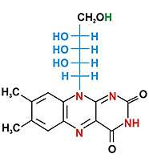
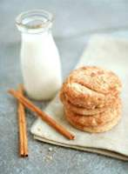
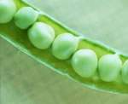
ВІТАМІН
B₂
Впливає на ріст і відновлення клітин,
бере участь в процесах окиснення в усіх
танинах-полегшує поглинання кисню
Клітинами;понижує втому очей,
При недостачі - слабкість,
зниження апетиту,
запалення слизових
оболонок, порушення функцій зору
Міститься:
в мясі, печінці,
молочних продуктах,
зелених овочах,
зернових і бобових
культурах,
шипшині.
рибофлавін

Slide 8
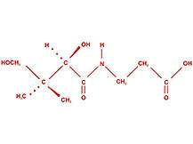
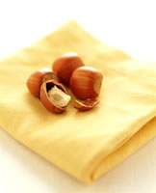
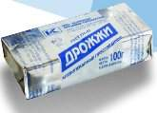
ВІТАМІН
B₅
Регулює
роботу наднирковиків,
засвоєння вітамінів,
синтез антитіл,
жировий обмін
Міститься:
в горосі,
дріжджах, фундуці,
листових овочах,
курчатах, крупах,
ікрі
пантотенова к-та

Slide 9
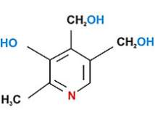
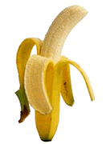
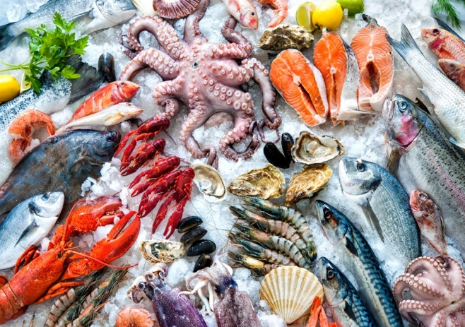
ВІТАМІН
B₆
Бере участь в обміні амінокислот
(забезпечує їх максмальну перобку),
жирів, роботі нервової системи,
понижує рівень холестерину.
При недостачі - анемія,
дерматит, судоми,
розлади травлення.
Міститься:
сої, бананах,
в морепродуктах,
картоплі,
моркві,
бобових
піридоксин

Slide 10
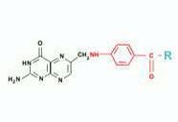
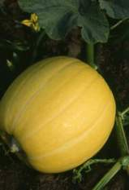
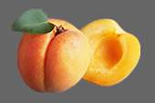
ВІТАМІН
B₉
Бере участь у процесах
кровотворення, синтезі
нуклеїнових кислот,
амінокислот.
Міститься:
в мясі, коренеплодах,
фініках, абрикосах,
грибах, гарбузі,
висівках
фолієва к-та

Slide 11
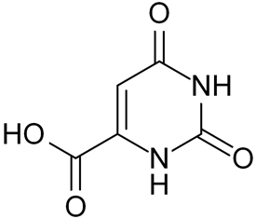

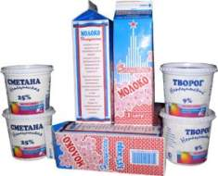

ВІТАМІН
B₁₃
Стимулює обмін білків,
нормалізує роботу печінки,
покращує
репродуктивне здоров’я
Мітиться:
у молоці і
молочних продуктах,
печінці,
дріжджах
оротова к-та

Slide 12
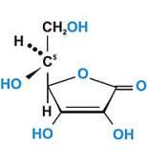
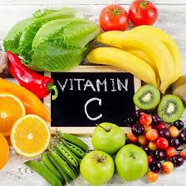
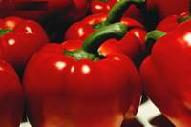
ВІТАМІН
C
Допомогає організму боротися
з інфекціями, краще бачити,
стимулює оновлення клітин.
При недостачі - цинга (напухають
і кровоточаться, випадають
зуби, слабкість, млявість,
швидка втома, головокружіння).
Сильний відновник.
Мітиться:
в цитрусових,
солодкому перці,
ягодах,
моркві
АСКОРБІНОВА К-ТА

Slide 13

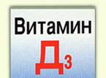
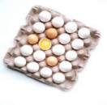
ВІТАМІН
D
Відповідає за фосфорово-кальцієвий обмін,
всмоктування Ca і його транспорт до кісток.
При нестачі –хвороба«рахіт»(деформація
кісток), порушення сольвого обміну.Регулює
Роботу імунної системи, знижує імовірність
запальних процесів в організмі.
Виробляється
під дією УФВ: Д_{2 ,} Д₃
В шкірі-Д₃
Ним багаті: риба,
яєчний жовток,
масло,морепродукти,
риб’ячий жир, ікра.
В рослинах-Д₂
КАЛЬЦИФЕРОЛ

Slide 14
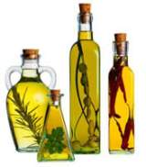
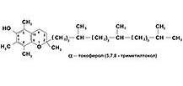
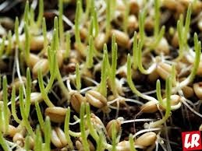
ВІТАМІН
E
Допомагає організму стимулювати оновлення
клітин( засвоєння білків, жирів), бере участь у
тканиному диханні), підтримує нервову
систему, відповідає за репродуктивне
здоров’я, впливає на роботу НС,прискорює
загоєння ран. Затримує старіння.
ТОКОФЕРОЛ
Міститься:
в зародках пшениці
і жита,соняшниковій
оліі,петрушці,
помідорах,
м’ясі, печінці,
молоці,маслі.

Slide 15
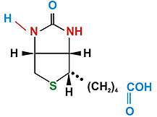


ВІТАМІН
H
Впливає на
сон і апетит,
стан шкіри і волосся,
рівень холестерину в крові.
Міститься:
в капусті,
грибах, бобових,
суниці,
кукурудзі,
м’ясі.
біотин

Slide 16
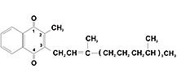
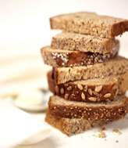
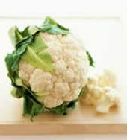
ВІТАМІН
K
Забезпечує
згортання крові,
попереджує остеопороз
Міститься:
в зелені,
зелених помідорах,
хлібі грубого помолу,
капусті,
шпинаті.
фітоменадіон

Slide 17
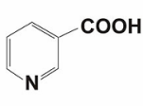

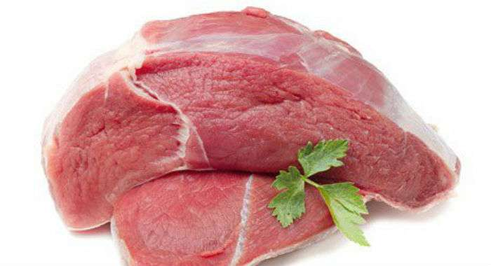
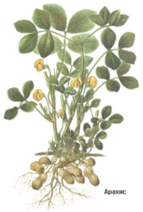
ВІТАМІН
PP
Задіяний у клітинному диханні й обміні
білків, регулює вищу нервову діяльність,
роботу органів травлення.
При недостачі - ураження шкіри,
дерматит, діарея,безсоння , депресія.
Міститься
у мясних продуктах
(особл.печінка, нирки)
рибі, гечаній крупі,
арахісі, помідорах,
петрушці,
шипшині.
нікотинова к-та

Slide 18
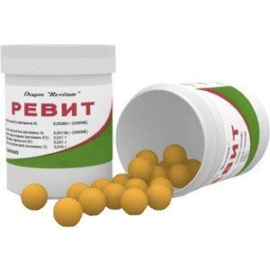
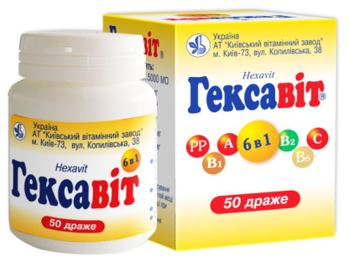
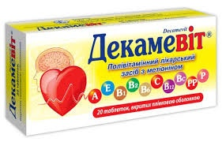
ПРОМИСЛОВИЙ ВИПУСК ВІТАМІНІВ
За нестачі вітамінів у їжі , люди вживають полівітаміни-лікарські препарати які випускають фармацевтичні підприємства. Вітаміни добувають за допомогою хімічних реакцій, мікробіологічним синтезом, а деякі — із природної сировини.
Найпростіші з них містять вітаміни А, В і С, а також глюкозу, цукор, крохмаль, харчові барвники. Але є і багатокомпонентні, одна чи кілька пігулок або капсул яких задовольняють добову потребу людини у вітамінах.
Добре відомі вітчизняні полівітамінні препарати: “ Ревіт”, “ Гексавіт”, “ Декамевіт”.
Памятайте! Вживання вітамінів у надмірних кількостях призводить до гіпервітамінозу ( краще вживати вітаміни треба за призначенням лікаря).

Slide 19











ВІТАМІНИ І ПОЛІВІТАМІНИ

Slide 20
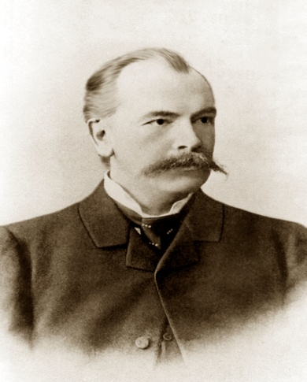
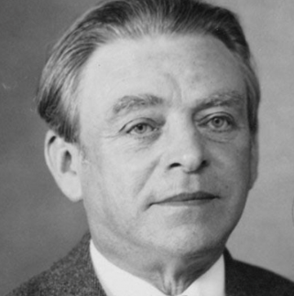
Історія відкриття вітамінів
XIX століття(друга половина)- вважали, що харчова цінність продуктів визначається вмістом в них білків, жирів, вуглеводів, мінеральних солей і води.
Але під час тривалих морських подорожей, при достатніх запасах
продовольства люди гинули від цинги. Чому?
Знайшов відповідь на це питання в 1880 році
російський вчений Микола Лунін.
Дослідження: “Роль мінеральних речовин в живленні.”
Піддослідні- миші.
1-а група: споживає штучну їжу, складену зі всіх
відомих частин молока (казеїну, жиру, цукру і солей).
2-а група:. отримували натуральне молоко.
Результат:1група- миші чахнули і гинули. 2-а група - були рухливі і здорові.
Висновок ученого:"в молоці..містяться ще інші речовини, незамінні для живлення”
**16 років потому знайшли причину хвороби "бері-бері", поширеної серед жителів Японії і Індонезії, що харчувалися в основному очищеним рисом. Лікареві Ейкману, що працював в тюремному госпіталі на острові Ява допомогли... кури, що бродили по двору. Їх годували очищеним зерном, і птиці страждали на захворювання, що нагадувало "бері-бері. Варто було відмітити його на рис неочищений - хвороба проходила
Першим виділив вітамін в кристалічному вигляді польський вчений
Казимир Функ в 1911 році.
Рік потому він же придумав і назву - від латинського "vita" - "життя".

Slide 21
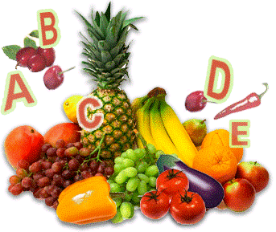
Біологічна роль вітамінів
Забезпечують ріст і розвиток організмів разом із білками, жирами, вуглеводами і неорганічними речовинами.
Спільно із ферментами регулюють обмін речовин та енергії.
85% стану нашого здоров'я залежить від живлення.
За підвищення температури, а також під дією кофеїну, нікотину, алкоголю відбувається руйнування вітамінів групи В. Вітамін А- окиснюється повітрям та УФВ.
Вітаміни потрібні не лише людині. У корми для с/г тварин добавляють ті з них, яких майже немає в рослинах, — вітаміни А,B12,D, E.

Slide 22
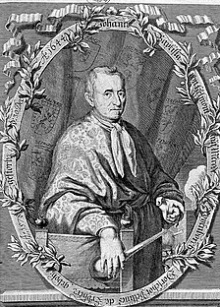
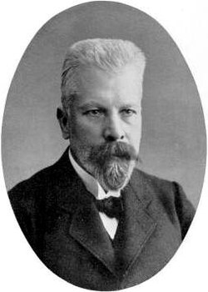
Ферменти (ензими)
Термін запропонував у XVII столітті
хімік Ян ван Гельмонтон
для опису механізмів травлення
Едуард Бюхнер у 1907 році отримав
Нобелівську премію
за екпериментальне доведення існування ферментів,опублікував роботу
“Спиртове бродіння без дріжджових клітин”

Slide 23
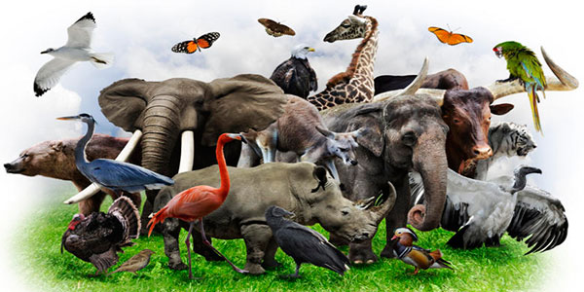
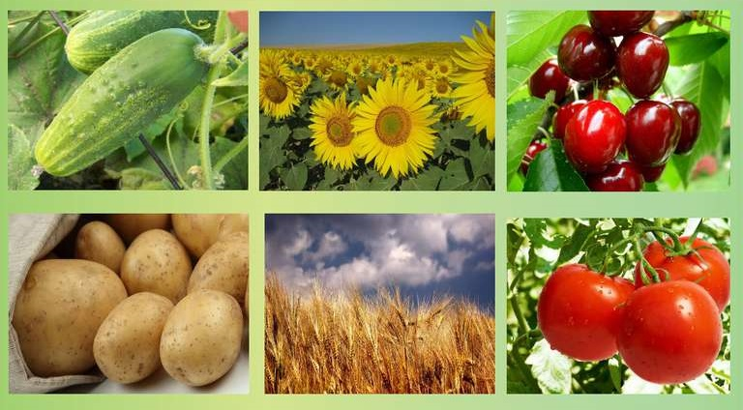
Ферменти
Ферменти – біологічно активні речовини, що прискорюють хімічні реакції пов’язані з обміном речовин і перетворенням енергії, синтезом ДНК і РНК в організмах.
Ферменти - біокаталізатори всіх біохімічних реакцій.
Ензимологія — наука про ферменти, одна з галузей біохімії.
Мають високу специфічність: для кожної хімреакції існує свій фермент .
Усі ферменти вибагливі до : рН і t⁰ C.
Вони беруть участь у процесах бродіння (основа виробництва вина,пива, оцту, кисломолочних продуктів, квашення овочів,випікання хліба).
Ферменти - утворюються в живих організмах і наявні в усіх живих клітинах:

Slide 24
Класифікація ферментів
Відомо 2000 ферментів. 6 класів:
1. Оксидоредуктази –ферменти, що каталізують окиснення або відновлення (каталаза)
2. Трансферази – каталізують перенесення хімічних груп з однієї молекули субстрата на іншу (кінази)
3. Гідролази – ферменти, що каталізують гідроліз хімічних звязків (естерази, пепсин, трипсин)
4. Ліази - каталізують розрив хімічних звязків без гідролізу з утворенням подвійного звязку в одному з продуктів
5. Ізомерази- каталізують структурні або геометричні зміни в молекулах субстрату
6. Лігази- каталізують утворення хімічних звязків між субстратами за рахунок гідролізу (ДНК- полімераза)

Slide 25
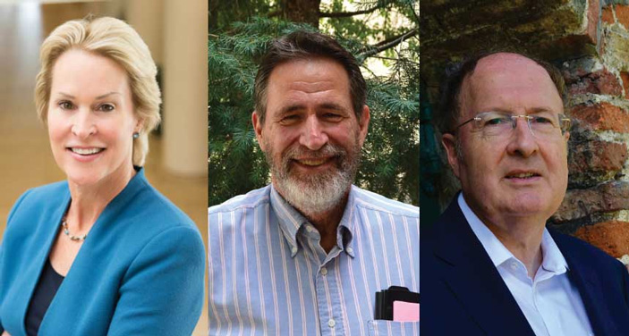
Нобелівська премія з хімії 2018 рік
Вручили за “направлену еволюцію ферментів” та роботу над дисплеєм фагів, що продукують пептиди та антитіла. Нагороджені спільно:
Френсіс Х. Арнольд, Джордж П.Сміт сер Грегорі П. Вінтер
Методи вироблені ними допомагають виробляти екологічно чисті хімікати, випускати нові матеріали, виробляти стійке біопаливо, пом'якшувати хвороби та рятувати життя

Slide 26

Домашнє завдання
Опрацювати презентацію і параграф:33 (Хімія (рівень стандарту): підруч. для 10 кл. ЗЗСО/ О.Г.Ярошенко.-К.:УОВЦ “Оріон” , 2018.)
Зробити опорний конспект
Виконати вправу № 3 с.192

